Slide 1



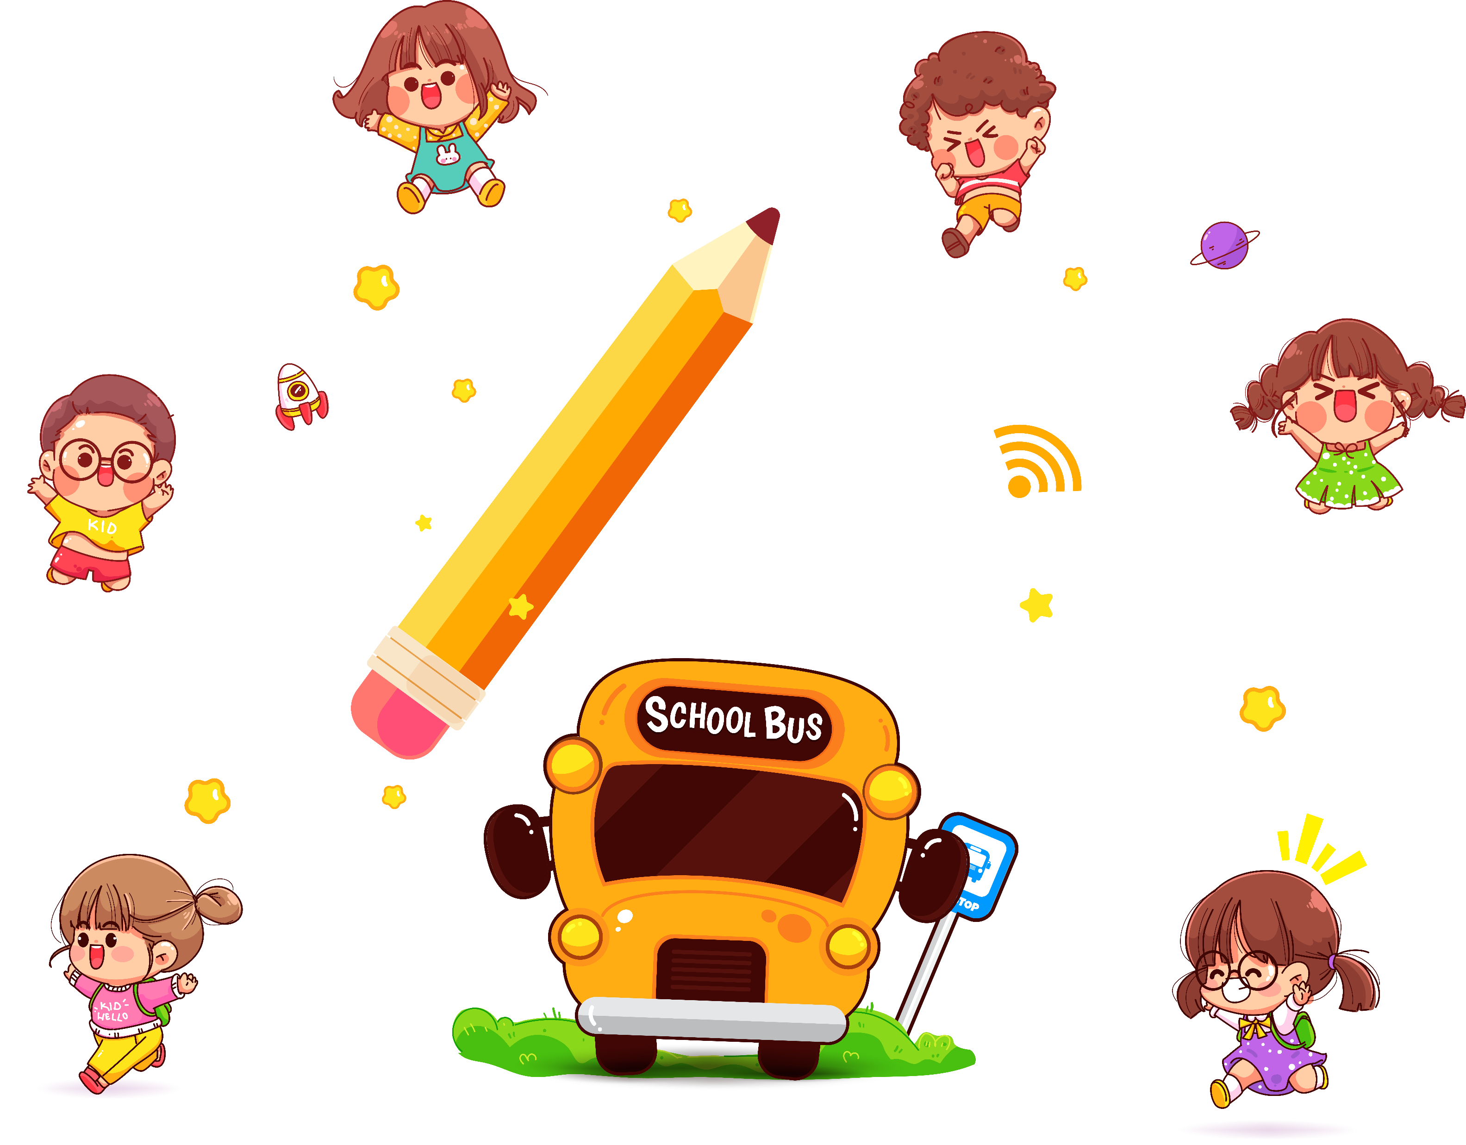
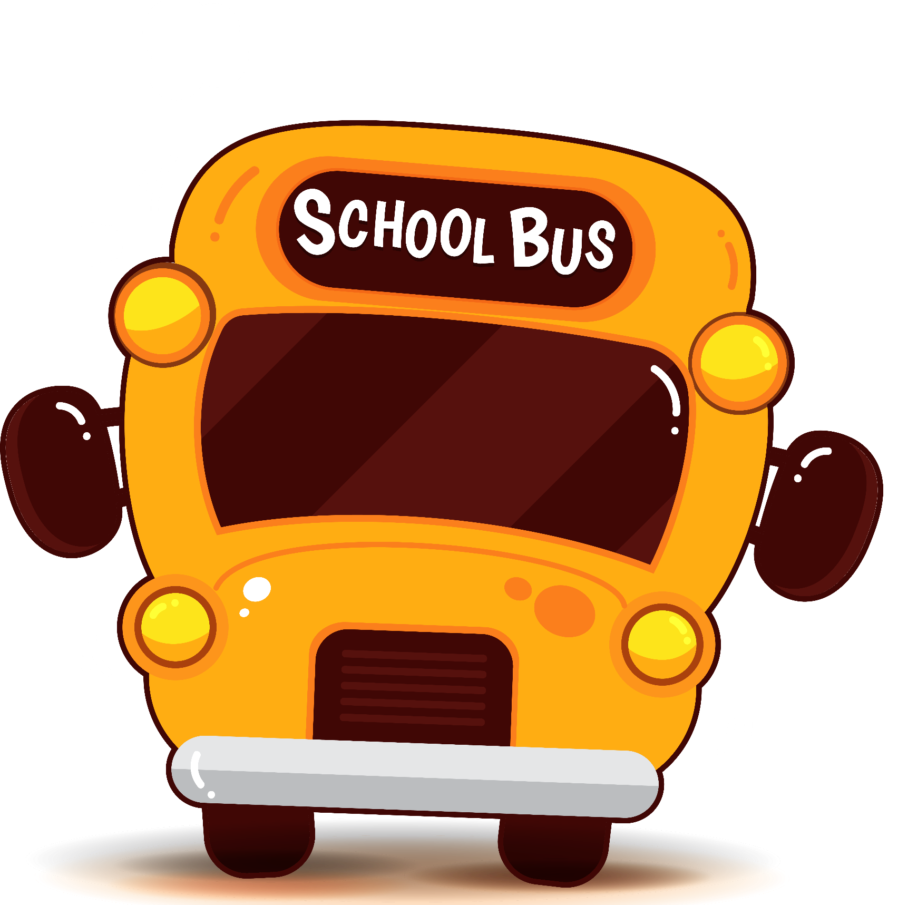
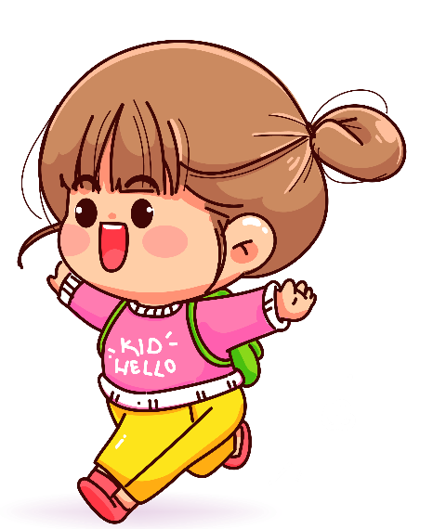

Slide 2



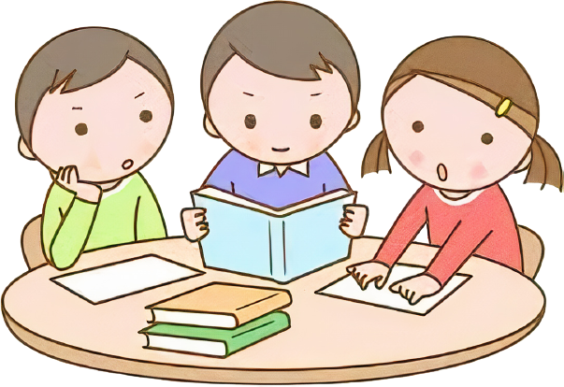

1. Đọc một câu chuyện có nhân vật mang đặc điểm nổi bật về ngoại hình hoặc tính cách,...

Slide 3



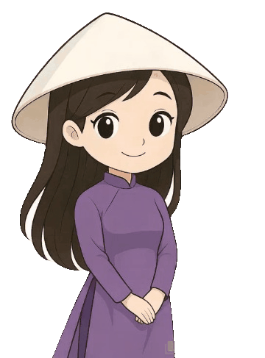


Ví dụ: Cuộc phiêu lưu của Mít Đặc và các bạn
Cốt truyện xoay quanh cuộc sống tự lập và mối quan hệ của những cô bé, cậu bé tí hon ở thành phố Diều và các thành phố hư cấu khác.
Trong số các em bé này thì Mít Đặc là một cậu bé nổi đình đám nhất với những ý nghĩ nghịch ngợm và kỳ quặc của cậu. Trái ngược lại với Mít Đặc là Biết Tuốt, một cậu bé hiểu biết rộng, chững chạc và thường bị Mít Đặc ghen tị. Các cô bé, cậu bé này biết làm thành thạo những công việc của một người lớn như biết sửa xe, vẽ tranh, làm khinh khí cầu, làm thơ, chữa bệnh...

Slide 4
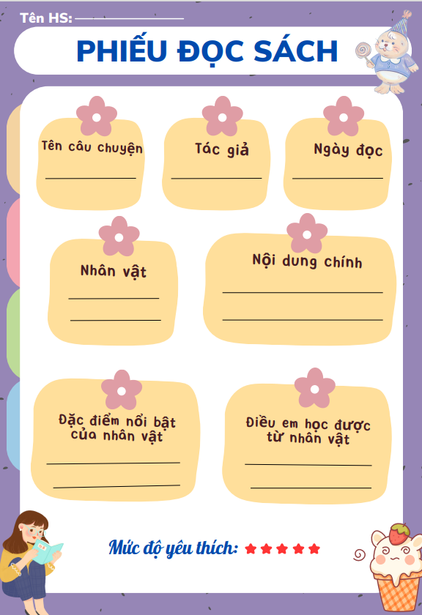
2. Viết vào Phiếu đọc sách theo mẫu

Slide 5
3. Trao đổi với bạn những điều thú vị về câu chuyện em đã đọc.

Slide 6


Trao đổi với bạn những điều thú vị về câu chuyện em đã đọc.
G: Nói về những điều em đã ghi trong phiếu đọc sách hoặc những điều thú vị khác.

Slide 7
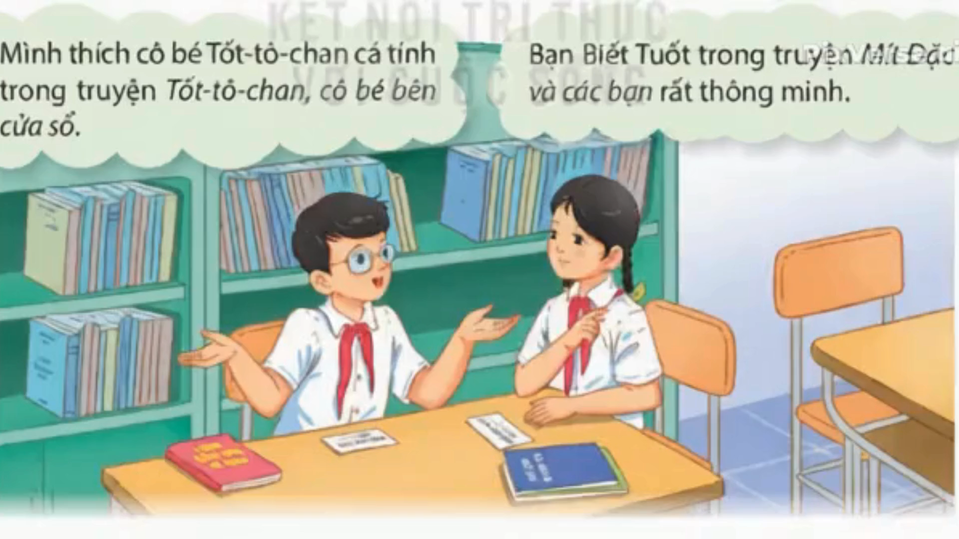

Slide 8


Slide 9

Tìm trong từ điển thành ngữ một số thành ngữ nói về con người. Trao đổi với người thân về nghĩa của những thành ngữ đó và ghi vào sổ tay.
M:
- Ăn quả nhớ kẻ trồng cây: Chỉ lòng biết ơn, khi ăn được quả ngọt phải nhớ người trồng trọt, chăm sóc.
- Cái nết đánh chết cái đẹp: Nói về nhan sắc và đức hạnh, đức hạnh quan trọng hơn nhan sắc.
- Cha mẹ sinh con, trời sinh tính: Thể xác do cha mẹ ban cho nhưng tánh nết cha mẹ không quyết định được.

Slide 10
